Slide 1
КИНОСТУДИЯ
«НЕПОСЕДЫ»

Slide 2
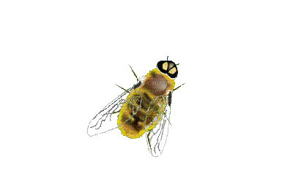

Slide 3
